Slide 1

Теория ограничений систем Голдратта на примере процесса тестирования
Иванов Никита
Notes:
https://www.flaticon.com/packs/ - источник иконок

Slide 2
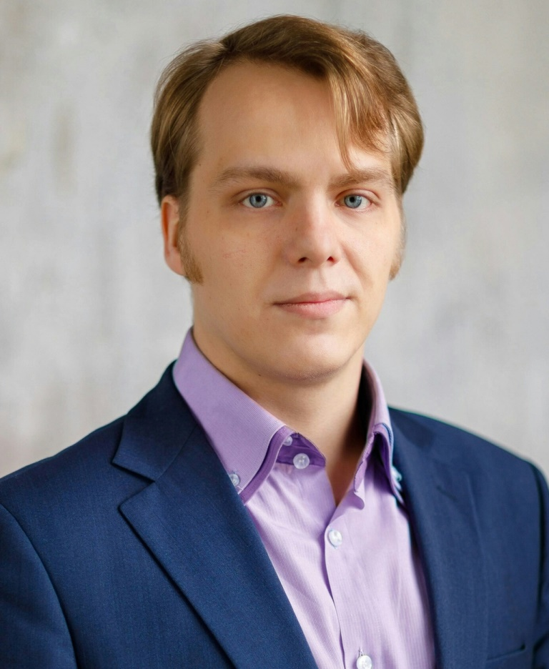
О себе:
Иванов Никита Владимирович
Начальник Отдела функционального тестирования ПАО ВТБ
Опыт в сфере тестирования – 9 лет
Участие в SQA DAYS -15 и SQA Days-21 в роли докладчика

Slide 3
Предисловие…
Проблемы видные сразу
Команда тестирования не понимала куда и ради чего бежит
Планирование строилось из принципа «Пальцем в небо», озвученные ранее сроки постоянно нарушались
Технический долг длинной на полгода работ.
На стендах тестирования не было никакого понимания что и где стоит и как оно может повлиять на тестируемый функционал
Notes:
В конце 2018 года, листая в метро портал Habrahabr, я наткнулся на серию постов от некоего nmivan с префиксом «Корпоративный …». Серия заинтересовала и я решил перечитать все о чем писал человек. И этого оказалось не мало. В его постах тут и там упоминалось много чего интересного, на что он ссылался, да и читать его в общем было несложно. И вот в одном из постов я встретил упоминание некой книги «Цель» от некоего Элияху Голдрата. Я достал её не важно какими каналами и прочел. Книга была написана в стиле бизнес-романа и повествование велось от лица главного героя. Книга читалась очень просто, а информация которая хранилась в ней, оказалась не то чтобы открытием, но очень интересной. Книга, как роман, имеет посредственный конец, но Теория Ограничений, а именно она описывалась в ней, заинтересовала меня до безумия и мне жутко хотелось где нибудь опробовать. На тот момент у меня не было практической возможности, но вскоре она у меня появилась. В начале 2019 года я перешел в ВТБ и начал активно заниматься системой Дистанционного Банковского Обслуживания. И в первую же неделю я увидел все проблемы…
Команда тестирования не понимала куда и ради чего бежит
Планирование состояло из одной фазы «Закроем дырку лишь бы не воняло»
Прогнозы на будущее строились по методу «Пальцем в небо», в связи с чем сроки, которые слышал заказчик, постоянно были просрочены.
На стендах тестирования не было никакого понимания что и где стоит и как оно может повлиять на тестируемый функционал
В общем это был хаос, в котором было невозможно что либо понять сходу и я решил апробировать Теорию Ограничений системы Голдратта на практике. И это был успех!

Slide 4
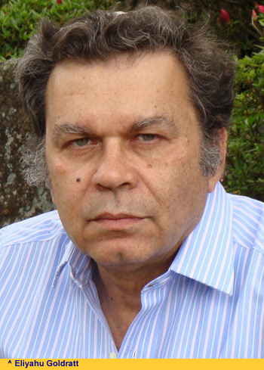
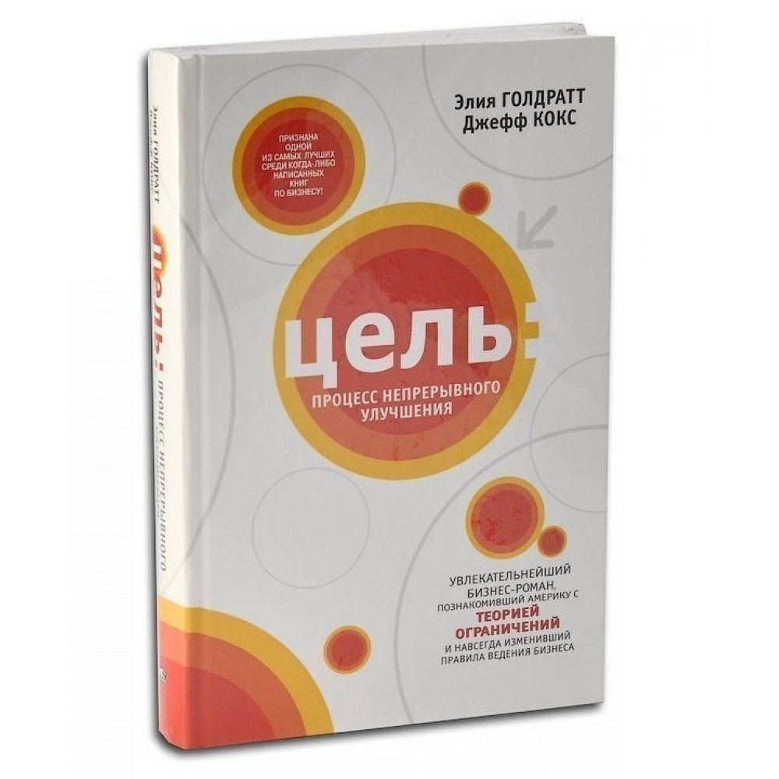
Создатель ТОС
Элияху Моше Голдратт
(31.03.47-11.06.11)
автор нескольких бестселлеров в сфере деловой научно-популярной литературы. Имел степень бакалавра наук в области физики Тель-Авивского университета и степень магистра и доктора философии в Бар-Иланском университете. C конца семидесятых Э. Голдратт работал в компании в сфере программного обеспечения для оптимизации технологии производства (ОПТ).
Notes:
Знакомьтесь, это – Элияху Моше Голдратт. Автор книги «Цель» и иных бестселлеров в сфере деловой научпоп литературы. Благодаря его идеям, которые применяются на данный момент и в производстве и в финансах и в IT, на мой взгляд, производство вышло на новый уровень

Slide 5
Теория Ограничений Системы
Теория Ограничений Систем (Theory of Constraints)
Методология управления системами в различных видах деятельности, базирующаяся на поиске и управлении ключевым ограничением системы, которое предопределяет успех и эффективность всей системы в целом.
Основная особенность- делая усилия над управлением очень малым количеством аспектов системы, достигается эффект, намного превышающий результат одновременного воздействия на все проблемные области или большинство проблемных областей системы сразу или поочерёдно.
Notes:
Немного теории. Теория ограничений – это Методология управления системами в различных видах деятельности, базирующаяся на поиске и управлении ключевым ограничением системы, которое предопределяет успех и эффективность всей системы в целом.
Её основная особенность – делая усилия над управлением малым количеством аспектов , получаем эффект намного превышающий результат одновременного воздействия на все или большинство областей сразу или поочередно.
По сути – меньше усилий, больше профита.
Звучит как мана небесная. Но автор описывает это в книге на довольно простом примере.

Slide 6




Теория Ограничений Системы
Теория Ограничений Систем (Theory of Constraints)
Вожатый
Несколько обычных бойскаутов
Один более слабый бойскаут
Маршрут
Notes:
Объяснение концепта узкого места идет на примере похода бой-скаутов. Главный герой книги идет в роли вожатого со своим ребенком и его друзьями в поход. Среди всех детей есть один более слабый ребенок в силу свои особенностей. Весь маршрут у них разбит на 3 отрезка с 2-мя привалами.

Slide 7



Теория Ограничений Системы
Почему узкое место следует ставить во главу процесса?
Мотивация
Контроль
Скорость
Соблюдение сроков
Notes:
В начале первого отрезка пути Вожатый идет во главе отряда. Большая часть ребят старается держаться его скорости и им это удается, однако более слабый ребенок отстает. Он спешит, выкладывается на полную, по его лицу видно что он превозмогает усилия, но то и дело оступается из-за спеши и усталости. Он демотивирован из-за своей слабости и но не готов еще опустить руки. Весь отряд должен делать периодические остановки чтобы его дождаться. Как итог к окончанию пути плановое время их прибытие нарушено из-за слабого ребенка. Он чувствует вину, а остальные дети подшучивают над ним из-за его слабости.

Slide 8

Теория Ограничений Системы
Почему узкое место следует ставить во главу процесса?
Мотивация
Контроль
Скорость
Соблюдение сроков
Notes:
На втором отрезке пути главный герой книги решает поддержать более слабого ребенка и пойти в конце в месте с ним. Эффект этого решения даже еще хуже. Все ребята «растягиваются» на отрезке пути, а первый ребенок даже скрывается из глаз вожатого, что собственно несет риски его безопасности. При этом слабый ребенок чувствует поддержку. Как итог – плановое время прибытия нарушено не сильно, но дети постоянно уходили с маршрута и пропадали из глаз, тоесть весь процесс по факту лишился какого либо контроля.

Slide 9
Теория Ограничений Системы
Почему узкое место следует ставить во главу процесса?
Мотивация
Контроль
Скорость
Соблюдение сроков
Notes:
На третьем участке пути вожатый решает изменить свой подход. Он строит план из расчета скорости более слабого ребенка и ставит его во главу отряда, а сам встает в хвост. В течении всей дороги все дети идут со скоростью самого слабого ребенка, то есть не напрягаясь. Каждый ребенок доволен своей прогулкой и у них есть время пообщаться в пути. Герой видит всех и каждого и ситуация находится у него под полным контролем. В итоге они прибывают в пункт назначения во время и полными эмоциями. Этот простой пример, описанный в книге, показывает причину почему скорость узкого звена, которым в данном случае являлся слабый ребенок, на самом деле отвечает нескольким важным принципам: - Скорость всей системы или процесса не может быть выше скорости самого узкого звена. Управляя самым узким звеном процесса можно управлять всем процессом и контролировать его.

Slide 10
Теория Ограничений Системы
Основная идея Книги – Повысить пропускную способность
Проекция на тестирование– Повысить скорость «Выгорания» задач.
Повышаем темпы производства
Как следствие - Повышаем продажи
ИТОГ: За то же время – больше денег.
Повышаем темпы Тестирования
Как следствие - Повышаем продуктивность
ИТОГ :За то же время – больше денег.
Notes:
Основной идеей, на которой строится книга – это идея-фикс «Повысить пропускную способность», или как было в прошлом примере – скорость прохождения всех этапов цепочки. В книге достаточно неплохо обьясняется это с точки зрения финансов, однако я спроэцирую на интересующую нас тему. Преобразовать эту фразу можно достаточно просто «Повысить скорость «выгорания» задач. Делаем проекцию до конца и получаем термины. И …. Здесь сразу возникает один друг, который у многих вызывает отторжение.

Slide 11

Теория Ограничений Системы
Основная идея Книги – Повысить пропускную способность
Проекция на тестирование– Повысить скорость «Выгорания» задач.
Повышаем темпы производства
Как следствие - Повышаем продажи
ИТОГ :За то же время – больше денег.
Повышаем темпы Тестирования
Как следствие - Повышаем продуктивность
ИТОГ :За то же время – больше денег.
ПС… Парень. Не хочешь немного эффективного менеджерства?
Notes:
Да, я знаю что такие утверждения звучат как «Эффективный совиный менеджмент». Мол типа работай больше сверхурочно и по выходным и будет счастье. Но на самом деле – все не так. В отличие от совиного менеджмента мы затратим меньше усилий, чем обычно и получим больший профит. НО этого надо будет сделать несколько важных шагов

Slide 12
Шаги теории
Шаги
Шаг 1: Найти ограничение
Шаг 2. Решить, как максимально использовать ограничение
Шаг 3. Управлять через ограничение
Шаг 4: Расширить ограничение
Шаг 5. Вернуться к первому шагу
Notes:
Вся теория базируется на 5 шагах:
Шаг 1: Найти ограничение
Шаг 2. Решить, как максимально использовать ограничение
Шаг 3. Управлять через ограничение
Шаг 4: Расширить ограничение
Шаг 5. Вернуться к первому шагу
И далее я расскажу на своем примере о каждом из этих шагов

Slide 13
Шаги теории
Шаги
Шаг 1: Найти ограничение
Шаг 2. Решить, как максимально использовать ограничение
Шаг 3. Управлять через ограничение
Шаг 4: Расширить ограничение
Шаг 5. Вернуться к первому шагу
Notes:
Шаг первый – найди ограничение.
Для поиска ограничения в системе Голдратт рекомендует использовать… «Мыслительный процессы». Проще говоря – сядь и подумай, логически и последовательно.

Slide 14






Шаг 1: Найди ограничение
Система
Задачи
Люди
Железо
Время
Разработка - Вендор
Notes:
Для начала я исследовал то что у нас имеется, а именно что же составляет систему, в которой имеются проблемы. Система – это множество элементов системы в отношениях и связях друг с другом, которое образует целостность и единство. Какие же элементы мне были известны сначала: Есть задачи требующие выполнение, есть люди которые их делают, есть железо на которых люди делают задачи, и время. Разработка полностью ложится на плечи вендора и по факту не влияет никак на процесс тестирования кроме как датой предоставления исходников для установки на железо.
Кажется простая система. Вроде ничего нового и уникального нет, и критичегоского ограничения не видно. Каждый из элементов многопоточный и можно подстраивать на первый взгляд как угодно. Надо подгружаться дальше

Slide 15



Шаг 1: Найди ограничение
Система
Релизы
Люди
Железо
Время
Доработка 1
Доработка 2
Доработка 3
Исправление 1
Исследование 1
Notes:
Однако если смотреть более детально то:
Задачи для процесса тестирования немного разнятся: Есть функциональные доработки и они складываются в релизы. В рамках этих же релизов происходят исправления дефектов как отдельными патчами, так и в основном билде. Так же переодически появляются исследовательские задачи типа: Проверить давно не используемый функционал, провести тестирование интеграции для коллег из других подразделение и тп.
Поток в целом вменяемый и явно с таким пулом задач вполне можно справляться. Ограничение тут навряд ли есть

Slide 16
Шаг 1: Найди ограничение
Система
Релизы
Люди
Железо
Время
Доработка 1
Планы
Доработка 2
Сроки
Доработка 3
Исправление 1
Скорость
Исследование 1
Notes:
Если разбирать Время то вроде бы тоже ничего особенного и критичного нет:
От нас просят планы на будущее, хотя бы на 3 месяца вперед. Эти планы можно построить относительно планов разработчиков и тут скорее надо следовать комбинаторике и скорость
От нас просят называть сроки по определенным конкретным задачам, так как эти задачи приносят «Деньги». Собственно нет реализации – нет денег. По факту – это дата выгорания задач, то есть это конечная точка когда задача, как наш продукт проходит весь наш цикл и начинает приносить деньги.
И мы сами от себя просим понимать скорости. Мы можем дать оценки на определенные задачи, и они будут достаточно точны, но в случае планирования или управления – сроки едут и скорость неизмерима.

Slide 17
Шаг 1: Найди ограничение
Система
Релизы
Люди
Железо
Время
Доработка 1
Штатные 2 человека
Планы
Доработка 2
Внештатные 9 человек
Сроки
Доработка 3
Исправление 1
Скорость
Исследование 1
Notes:
По людям – все достаточно просто : 2 Штатных сотрудник, которые в меньше степени заняты тестированием и в большей – оркестрацией и установками на стенд и 9 внештатных на чьи плечи ложится полноценное тестирование всего что приходит на проверку. Команда большая и явно может справится в объемом задач. Критическое ограничение явно не тут

Slide 18
Шаг 1: Найди ограничение
Система
Релизы
Люди
Железо
Время
Доработка 1
Штатные 2 человека
UMA
Планы
Доработка 2
Внештатные 9 человек
EMMA
Сроки
Доработка 3
TECHN
Исправление 1
Скорость
SCARLET
Исследование 1
273
Notes:
А что по железу? У нас есть 5 стендов, которые мы вольны наполнять по своему усмотрению чем угодно. Так что этого явно должно хватать для тестирования. Может дело в процессе, который использует система?

Slide 19

Шаг 1: Найди ограничение
Процесс
Тестирование
Решение о готовности
Notes:
За вход в процесс я взял момент, когда вендор передает разработанный релиз на тестирование.
Доработки и исправления по ошибкам, разрабатываются и приходят в банк в виде Релиза. Состав релиза на этот момент фиксирован, однако он может дополняться отдельными баг-фиксами, которые ставятся поверх релиза. Исследовательские задачи приходят к тестировщикам напрямую и часто не зависят от версии релиза. Тестировщики принимаю решение на какой из стендов устанавливать релиз и после установки берут задачу в тестирование. После окончания принимается решение о готовности к внедрению и собственно внедрение. Я бы сказал классический процесс. Да, можно сказать что если решение о готовности негативное то мы возвращаемся на этап тестирования и продолжаем проверки фиксов причин. Но это мелочи в нашем исследовании. И вроде ничего не должно влиять на процесс. И узких мест нет, все работает как часы. Но мы знаем что зачастую все не так просто и релизов может быть больше чем 1. Что в таком случае, можем ли расспаралеллить? Давайте посмотрим

Slide 20
Шаг 1: Найди ограничение
Параллельный процесс
Тестирование
Решение о готовности
1-2 недели
Тестирование
Notes:
Я представил параллельный процесс и тут наконец то что-то стало проклевываться. Почему то не параллелятся процессы тестирования.

Slide 21
Шаг 1: Найди ограничение
Параллельный процесс
Тестирование
Решение о готовности
1-2 недели
Увеличь штат тестировщиков
Тестирование
Notes:
Совиный менеджмент подсказывает сразу решение. Это кстати любимое решение любого эффективного менеджера и замечено оно еще Фредериком Бруксом в книге «Мифический человеко-месяц». Именно из этой книги взялась фраза «Менеджеры – это те люди, которые считают что 9 женщин могут за 1 месяц родить ребенка». В этой же книге объяснялось почему это не верный выход.
Это точно был не мой вариант. И я продолжил копать. Я пообщался с ребятами, почему же так и все оказалось проще чем кажется….

Slide 22

Шаг 1: Найди ограничение
Система
Релизы
Люди
Железо
Время
Доработка 1
Штатные 2 человека
Интеграция
Планы
Доработка 2
Внештатные 9 человек
Сроки
Доработка 3
UMA
Исправление 1
EMMA
Скорость
Исследование 1
TECHN
SCARLET
273
Notes:
В моей модели элементов у Железа не хватало 1 элемента – интеграция. Система ДБО должна обязательно интегрироваться с другими системами банка, иначе смысл самой системы как бы теряется. Почти в каждой доработке и в большей части тестов имеются если не интеграционные проверки, то хотя бы интеграционные взаимодействия. И если нет интеграции – тестирование не может идти нормальным ходом.
Вот оно ограничение! Мы нашли его. Это наше узкое бутылочное горлышко, которое не дает нам развернутся на полную.
Шаг Первый – Выполнен. Что же дальше ?

Slide 23
Шаг 2. максимально используй ограничение
Шаги
Шаг 1: Найти ограничение
Шаг 2. Решить, как максимально использовать ограничение
Шаг 3. Управлять через ограничение
Шаг 4: Расширить ограничение
Шаг 5. Вернуться к первому шагу
Notes:
Шаг 2. Максимально используй ограничение.
Когда наконец то стало понятно где у нас узкое место, следующим действием стало – увеличения пропускной способности узкого места. Интеграция не должна простаивать. Потеря рабочего времени на этапе интеграции – потеря времени на выгорание задачи.

Slide 24
Шаг 2. максимально используй ограничение
Как максимально использовали?
Тестовая модель провалидирована и разбита на тесты для которых необходима интеграция или нет. В моменты переключения интеграции можно проходить тесты не требующие её.
Стенды, на которые будет переключаться интеграция, должны быть полностью готовы к эксплуатации
Установка на стенды обязательно логируется в отдельном файле с ведением версионности. Все поставки привязываются к конкретному релизу
Переключение интеграции во время тестирования релиза может лишь только для проверки исправления Blocker и Critical промышленных дефектов . Все остальное – в очередь.
Все исследовательские задачи и исправления привязываются к конкретному релизу и опираются на узкое место
Notes:
А как повысить пропускную способность интеграции? Мы придумали несколько вещей которые сейчас вы видите на экране.

Slide 25
Методика «Барабан-Буфер-Канат».
«Буфер» – это некий запас материалов, обеспечивающий постоянную работу узкого звена.
«Барабан» - подход когда вся система работает относительно скорости узкого звена, как от барабанного ритма
«Канат» - Все элементы системы связаны между собой. Система защищена от внешних фактов: материалы подаются только тогда когда запас перед узким звеном достиг определенного минимума
Notes:
В любой деятельности одной из самых сложных задач является планирование производственного процесса и последующее надлежащее управление им. Теория ограничений для удобства этого процесса предлагает методику названную «Барабан-Буфер-Канат».
На самом деле это 3 метода. И в данном случае мы использовали метод «Буфер».
Он базируется на принципе « Создай очередь или буфер перед ограничением, чтобы оно всегда было нагружено». А для этого надо было пройтись по всему пулу задач и распланировать их. Этот план должен быть доступен всем участникам процесса тестирования чтобы исключить фактор внезапности.
По сути наше ограничение, найденное еще в результате первого шага, диктует нам своей пропускной способностью сколько и как мы можем тестировать. Соответственно если нагружать элементы до узкого места, или требовать от элементов после узкого места более высокую пропускную способность – не правильно. Мы уже убедились что это плохо. Но правда верно и обратное – если недозагружать элементы до узкого места – у нас будут простои. Соответственно весь наш процесс, всю нашу систему следует подстроить под скорость работы самого узкого места. И каждый шаг процесса должен переходить будто бы под барабанный бой.

Slide 26
Методика «Барабан-Буфер-Канат».
«Буфер» – это некий запас материалов, обеспечивающий постоянную работу узкого звена.
«Барабан» - подход когда вся система работает относительно скорости узкого звена, как от барабанного ритма
«Канат» - Все элементы системы связаны между собой. Система защищена от внешних фактов: материалы подаются только тогда когда запас перед узким звеном достиг определенного минимума
Но нам надо еще вчера!!!!!
Notes:
Самая тяжелая вещь в данном этапе – договорится. Всегда найдутся менеджеры, заказчики, кто либо еще которым «НАДО» и «СРОЧНО». Но теперь с ними станет проще. Теперь нам есть чем «Торговать». Если «надо» – то мы можем сделать это и мы четко знаем какие негативные последствия это принесет. Озвучивая эти последствия, большинство «Надо» переходит в «Запланируйте», а те которые не переходят – уже заранее известны и приняты.

Slide 27
Шаг 2. максимально используй ограничение
Параллельный процесс
Тестирование
Решение о готовности
Нет простоев
Тестирование
Решение о готовности
Notes:
В итоге мы получили, что уже появилась некая паралельность процессов тестирования. Наша пропускная способность увеличилась и появился некий порядок. Зная какое ограничение у нас есть мы смогли уже, исходя из объема задач на тестирование, говорить о времени на тестирование и сроках завершения тестирования и следовательно мы смогли делать уже какое-то планирование. На тот момент это уже был обалденный успех, при котором планы стали сбываться почти всегда. Но это не значило что следует остановится и больше ничего не делать. Что там дальше?

Slide 28
Шаг 3. Управляй через ограничение
Шаги
Шаг 1: Найти ограничение
Шаг 2. Решить, как максимально использовать ограничение
Шаг 3. Управлять через ограничение
Шаг 4: Расширить ограничение
Шаг 5. Вернуться к первому шагу
Notes:
Шаг 3. Управляй через ограничение.
Теперь когда мы знаешь про наше узкое место и начали его использовать по максимуму пришло время на управленческие решения!

Slide 29
Шаг 3. Управляй через ограничение
Параллельный процесс
Тестирование
Решение о готовности
За 1 неделю до конца
Тестирование
Решение о готовности
За 2 недели до конца
Тестирование
Решение о готовности
Notes:
И как только мы сделали и это – все стало просто и прозрачно. Переработки у ребят сошли на нет, Прозрачность выросла, наступил порядок. Кроме того мы начали уже работать частично параллельно, тоесть какие то процессы тестирования начали запускать раньше за неделю и более запланированного срока и собственно, продукт выводить раньше.

Slide 30
Шаг 4: Расширь ограничение
Шаги
Шаг 1: Найти ограничение
Шаг 2. Решить, как максимально использовать ограничение
Шаг 3. Управлять через ограничение
Шаг 4: Расширить ограничение
Шаг 5. Вернуться к первому шагу
Notes:
Шаг 4: Расширь ограничение
Казалось бы, результат уже достигнут и можно откинуться на спинку кресла, закурить трубку и, попивая кофе, наслаждаться успехом. НО… всегда есть какое то НО. К этому моменту понимаешь что достигнутые результаты – не конец и можно сделать что-то еще.
И мы сделали. Мы начали расширять своей ограничение

Slide 31
Шаг 4: Расширь ограничение
Расширяемся как Вселенная!
Интеграция – на самом деле делится:
  Основные АБС
  Системы для ДБО
  Дополнительные
Часть Задач можно пропустить без интеграции
Возможно дополнительное интеграционное решение
Наконец то дали слово профессионалу!
Нужно больше ресурсов
Notes:
На самом деле часть работы по расширению (по крайней мере в части подготовки) мы сделали еще на предыдущих этапах. На этом шаге мы посмотрели на наше ограничение более внимательно и получилось что интеграция на самом деле делится. И собственно можно еще распараллелить.
Конечно Самым плодотворным было бы создать второе интеграционное решение но… Тут следует понимать что второе решение фактически полностью убирает узкое место из вида и если так поступить – то мы перейдем к последнему шагу. Затраты на проработку второго интеграционного решения несоизмеримо больше чем профит который в итоге получится. Инвестиции не окупятся. Кроме того как только мы уберем это узкое место – сразу появится новое, которое снова придется искать.

Slide 32
Шаг 5. Вернись к первому шагу
Шаги
Шаг 1: Найти ограничение
Шаг 2. Решить, как максимально использовать ограничение
Шаг 3. Управлять через ограничение
Шаг 4: Расширить ограничение
Шаг 5. Вернуться к первому шагу
Notes:
В итоге мы пришли к Пятому шагу – Вернись на шаг 1. Цикл замкнулся и можно дальше думать как улучшить наши процессы, чтобы увеличить пропускную способность. Если бы мы сделали второе интеграционное решение – то точно бы надо было переходить к первому шагу. Конечно к сожалению нем не удалось несколько раз использовать этот подход, но уже даже то что было сделано показало нам насколько он хорош.

Slide 33
Итоги
Шаги
Хаос перешел в порядок.
Технический долг длиной в полгода погашен.
Скорость проведения тестирования увеличилась на 20-30%
Переработки из «рядового» случая перешли в разряд «исключения из правил»
Планирование новых активностей занимает несколько часов для погружения в функционал
Состояние стендов «прозрачно».
«Эффективный» совиный менеджмент исключен
Нервы сбережены
Notes:
Какие итоги удалось мне достичь? Стал ли мой эксперимент успешным? Я считаю да. Все цели поставленные перед собой достигнуты и даже больше.
Сама теория ограничений не привязана к сфере деятельности. В своем докладе я рассказал пример из книги бойскаутов. В самой книге идет похожее описание только на примере завода по изготовлению деталей. Я знаю точно что эту теорию успешно применяли и в финансах и в ретейле, так что совершенно не важно когда и к какому контексту её следует применить.
Но результаты её применения явно стоят свеч.

Slide 34
Благодарности
МОЁ БОЛЬШОЕ СПАСИБО :
Моей команде, за веру в то что у нас получится
Моей жене, за её терпение в тяжелые времена
Habrahabr.ru и в частности пользователю nmivan, мотивировавшего меня познавать новое и направившего в нужную сторону
Элияху Голдратту – за книгу «Цель»
Фредерику Бруксу за книгу «Мифический человеком-месяц»
Notes:
В конце своего доклада я бы хотел выразить ряд благодарностей.
Я так же хотел бы порекомендовать всем кто еще не читал прочесть книги «Цель» и «Мифический человеком-месяц»: книги, уже прошедшие испытание временем, в которых очень много полезного и интересного

Slide 35
Жду ваших вопросов =)
Мои контактные данные:
VK:
  id648134
E-mail:
chui-gep@mail.ru
Telegram:
    @chui1988

